Slide 1


UBND QUẬN LONG BIÊN
TRƯỜNG MẦM NON HOA MỘC LAN
LĨNH VỰC PHÁT TRIỂN NGÔN NGỮ
TRUYỀN THUYẾT
VUA HÙNG DẠY DÂN CẤY LÚA
Lứa tuổi: 3- 4 tuổi
Lớp: Mẫu Giáo Bé

Slide 2
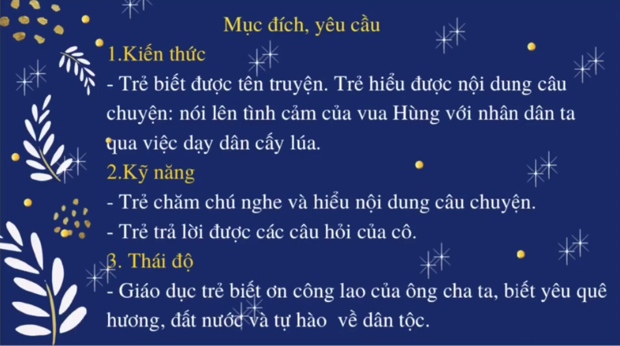

Slide 3

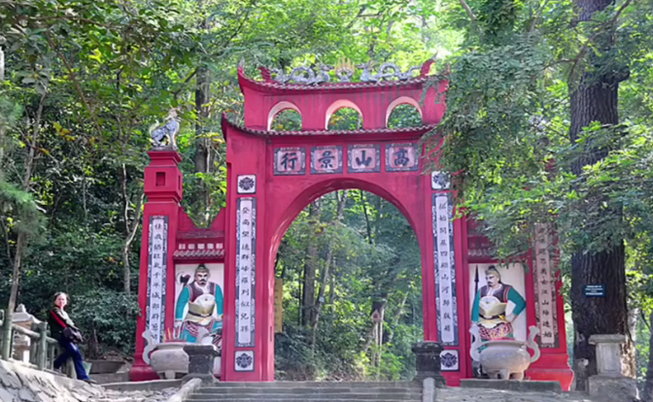
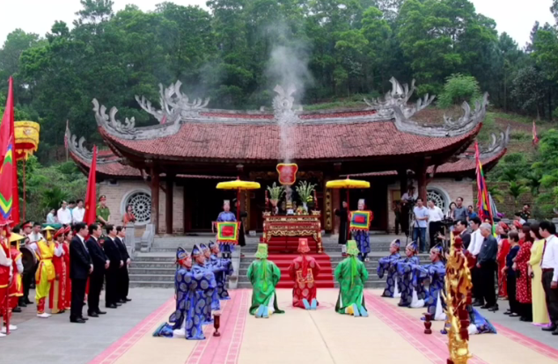
Ổn định tổ chức
- Cô cho trẻ xem một số hình ảnh về di tích lịch sử đền Hùng.

Slide 4
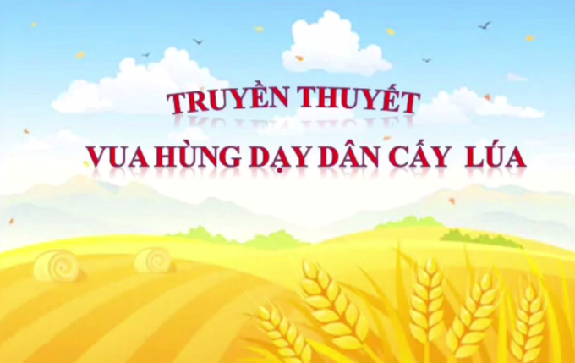

Slide 5
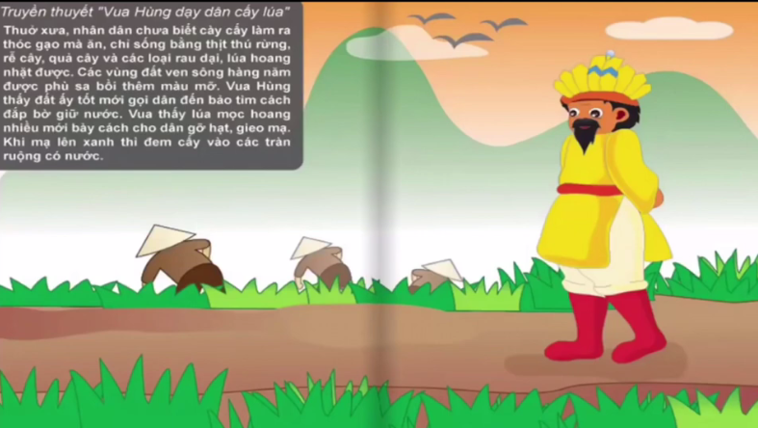

Slide 6
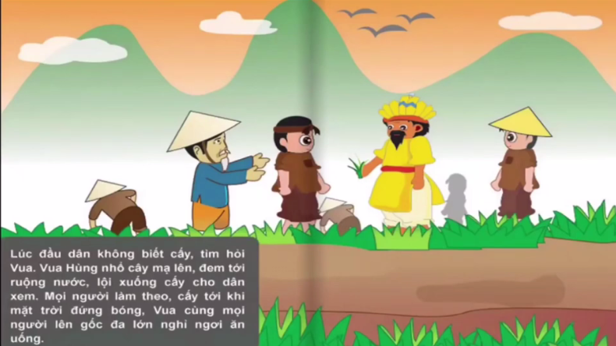

Slide 7

Cô vừa kể cho các con nghe câu chuyện gì?

Slide 9
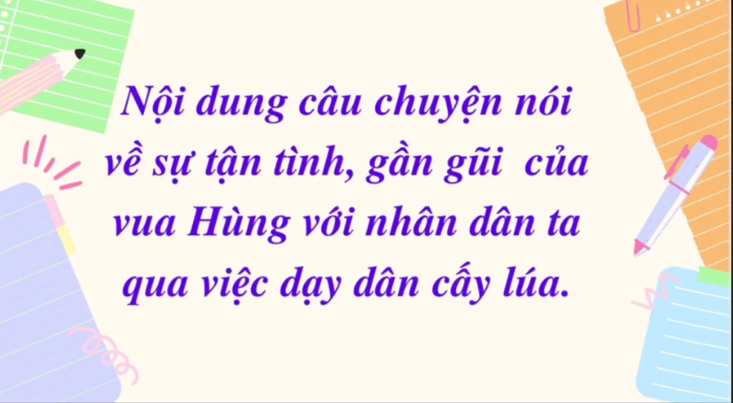

Slide 10

Trò chơi:
THỬ TÀI CỦA BÉ

Slide 11

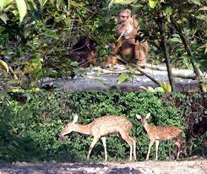
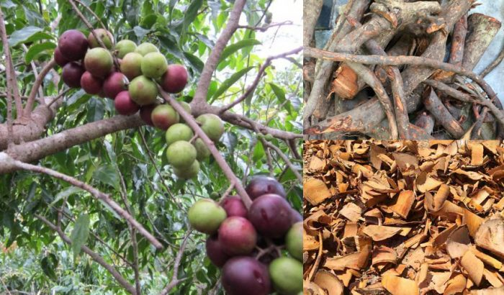
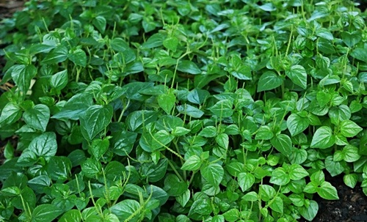
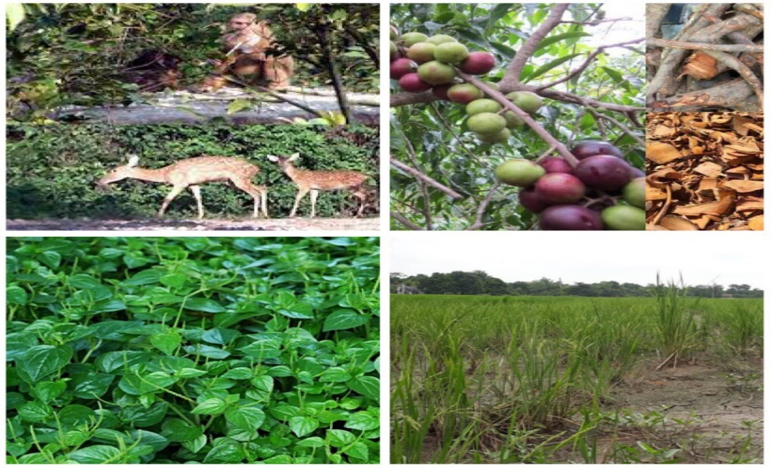
Câu 1: Thuở xưa, nhân dân chưa biết cày cấy làm ra thóc gạo để ăn, nhân dân đã ăn gì?
1. Ăn thịt thú rừng
2. Ăn rễ cây, quả cây
3. Ăn các loại rau dại, lúa hoang nhặt được.
4. Cả 4 đáp án trên

Slide 12
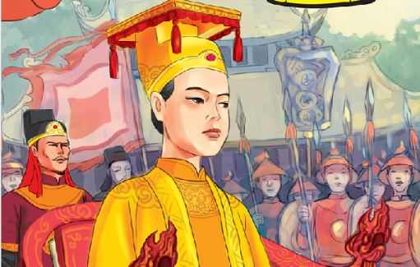
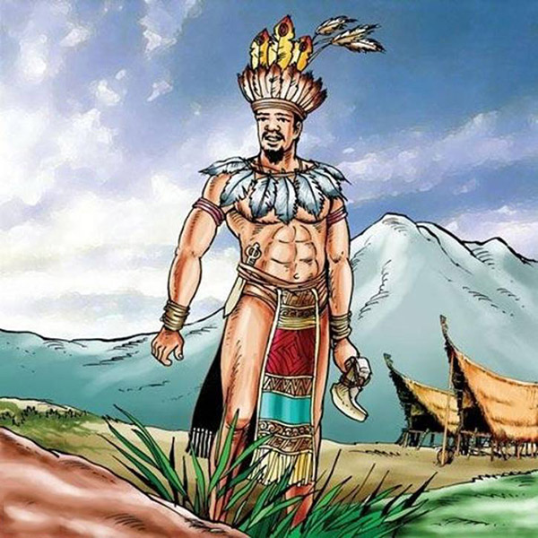
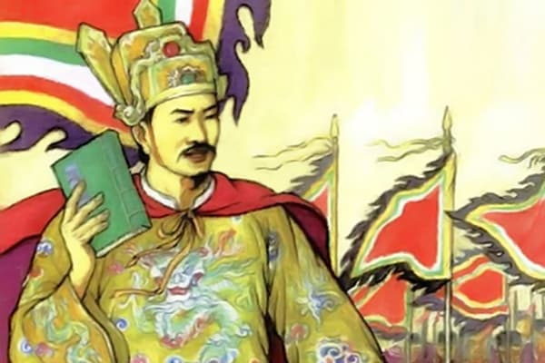
Câu 2: Câu chuyện nói đến vị vua nào?
1. Vua Lê
2. Vua Hùng
3. Vua Trần

Slide 13
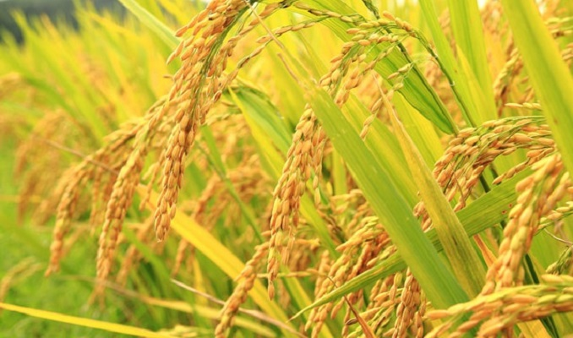
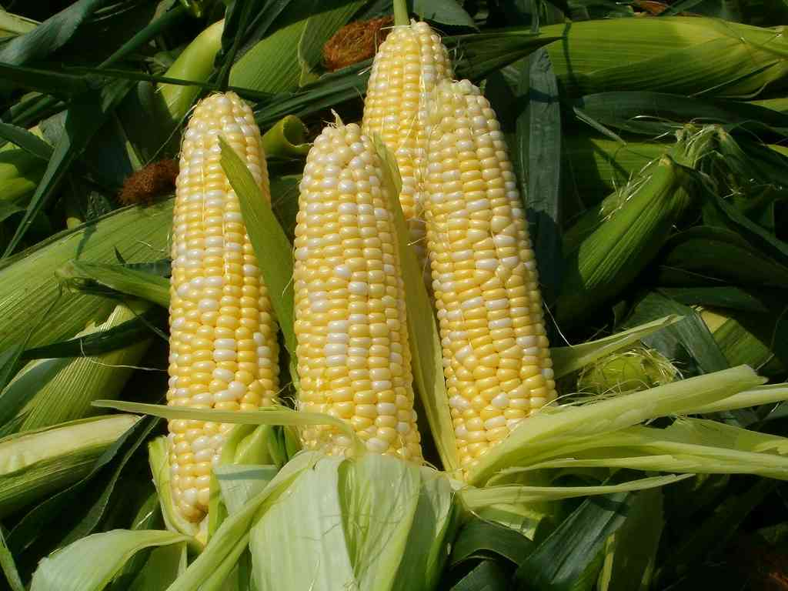
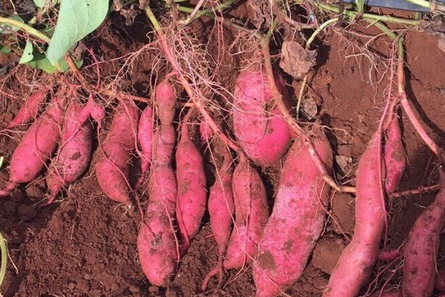
Câu 3: Trong câu chuyện Vua Hùng đã dạy dân làm gì?
1. Vua Hùng dạy dân cách cấy lúa.
2. Vua Hùng dạy dân cách trồng ngô.
3. Vua Hùng dạy dân cách trồng khoai.

Slide 14
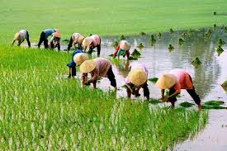
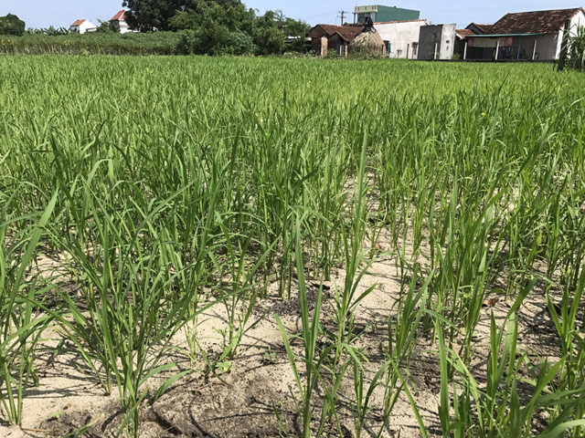
Câu 4: Vua Hùng đã dạy dân cấy lúa như thế nào?
1. Gỡ hạt, gieo mạ, mạ lên xanh thì cấy vào ruộng có nước
2. Gỡ hạt, gieo mạ, mạ lên xanh thì trồng
trên cát.

Slide 15
Qua câu chuyện các con học được điều gì?

Slide 16
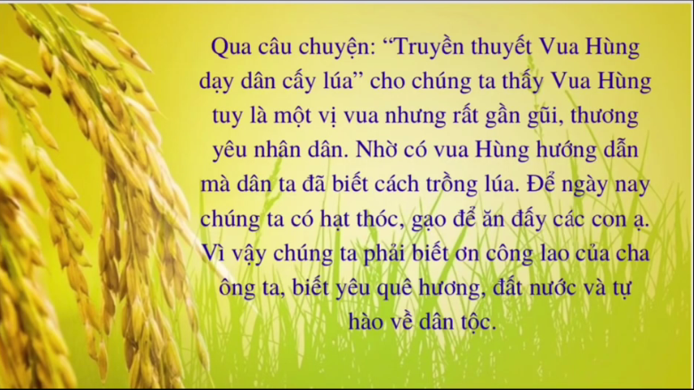

Slide 17


